Slide 1
GİRİŞ
Bir bilim, meslek ve sanat dalıyla ilgili özel ve belirli bir kavramı karşılayan kelimeye terim denir.
Terimler ve onların kullanımıyla ilgili bilim dalına ise terminoloji (terim bilim) denir.
Tıbbi terminoloji, terim biliminin tıp alanıyla ilgilenen bir dalıdır.

Slide 2
Tıbbi Terminoloji: Tıp alanında kullanılan köken olarak Latince ve Grekçeden kaynaklanan terimler bütünüdür.
Tıbbi terminolojinin amacı tüm dünyada sağlık alanında çalışanlar tarafından anlaşılabilir ortak bir tıp dilinin oluşturulmasını sağlamaktır.

Slide 3
Tıp terminoloji dilinin kökeni antik Yunanistan’a kadar dayanır.
İçinde Aristoteles gibi filozofların ve Hipokrat gibi hekimlerin yazıları, bugüne kadar korunmuş birçok hastalık adı vardır.
Bu nedenle, bir tıbbi terminoloji Grekçe kaynaklı köklerden oluşan kelimeler içerir.
Roma İmparatorluğu döneminde bile doktorlar kendi ana dillerini kullandılar.
Aynı zamanda, Santigrat ve Plinius gibi bazı doktorlar çalışmalarını Latince yayınlamaya başladılar.

Slide 4
Tıbbi terminolojinin başlangıç dili Grekçe (eski Yunanca) olup daha sonra dilin gelişmesi ve değişmesi ile Latinceye kaymıştır.
Ancak günümüzde hala Grekçe ve Latince terimleri karışık olarak kullanılmaktadır
Daha sonra Farsçanın etkisi ile bazı kelimeler eklenmiştir.
Sonraki yüzyıllarda, Latincenin etkisi artarak daha çok kullanılmaya başlanmıştır.
Basılı ilk eserlerden olan 16. Yüzyılda Belçikalı Hekim Andreas Vesalius (1514 - 1564) adlı kitabında “De Humani Corporis Fabrica “ adlı insan anatomisiyle ilgili çalışmalarını yayınladı.

Slide 5
Mevcut tıbbi terminoloji, Yunan ve Latin dillerinden etkilenmiştir. 19. yüzyıla kadar Latince “bilim dili” olarak kabul edildi.
Günümüzde yaklaşık 170.000 tıbbi terminoloji terimi kullanılmakta olup, bu terimlerin 80.000’i genel tıbbi terim, 10.000’i organ ve vücut bölümleri, 20.000’i vücut fonksiyon ve işleyişi ile ilgili, 60.000’i hastalık, tanı, test ve cerrahi uygulamalar ile ilgilidir.
Ancak aktif olarak 6000-8000 arası kelime güncel olarak kullanılmaktadır.

Slide 6
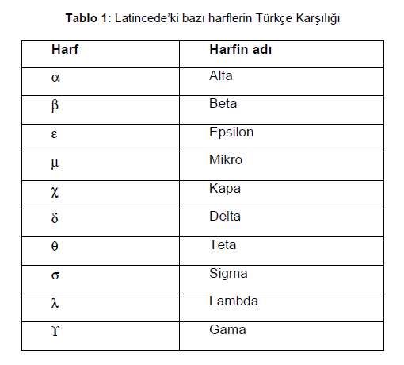
Terimlerin Okunuşu
Genel Terminoloji Kuralları ve Tıp Terminolojisi

Slide 7
Latince’deki sesli harfler: 6 tane olup bunlar “a,e,i,o,u,y” dir. Bunlardan “y” harfi dilimizden farklı özellik göstererek sesli harfler içinde anılmaktadır.

Slide 8
Tıbbi Kelime Öğeleri
Bir tıbbi sözcük, aşağıdaki öğelerden bazılarından veya hepsinden oluşur:
kelime kökü,
birleşik form,
son ek ve ön ek.

Slide 9
Kelime Kökü
Bir sözcük kökü, bir tıbbi terimin temelidir ve birincil anlamını içerir. Tüm tıbbi terimler en az bir kelime köküne sahiptir.
Kök; bir kelimeden başka kelimelerin türetilebildiği yalın haldeki isimdir.
Çoğu kelimenin kökü, Yunanca veya Latince dilinden türetilmiştir.
Genel bir kural olarak, Yunan kökleri bir hastalık, durum, tedavi veya teşhisi, Latince kökler ise , anatomik yapıları tarif eden kelimeler inşa etmek için kullanılır.
Kökün önüne gelen ekler ön ek, sonuna gelen ekler de sonek olarak adlandırılır.

Slide 10
Ön Ek
Ön ek, bir kelimenin veya kökün başına eklenen bir kelime öğesidir.
Bununla birlikte, tüm tıbbi terimlerin öneki yoktur.
Bir ön ek ekleme veya değiştirme, sözcüğün anlamını değiştirir.
Ön ekler genellikle bir sayı, saat, konum, yön veya olumsuz anlamı gösterir.

Slide 11
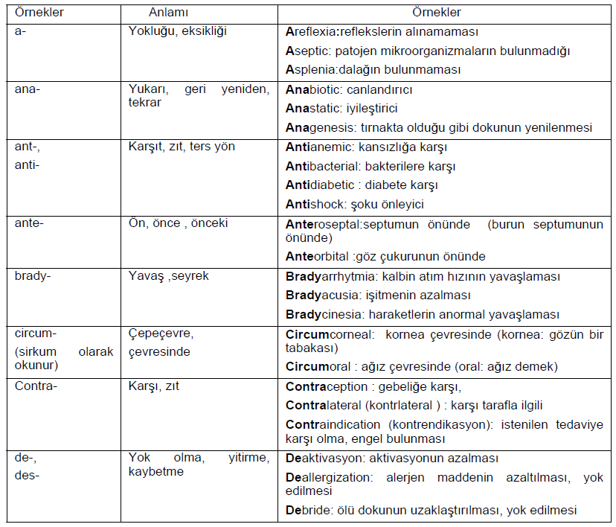
Çok sık kullanılan öneklere örnekler

Slide 12
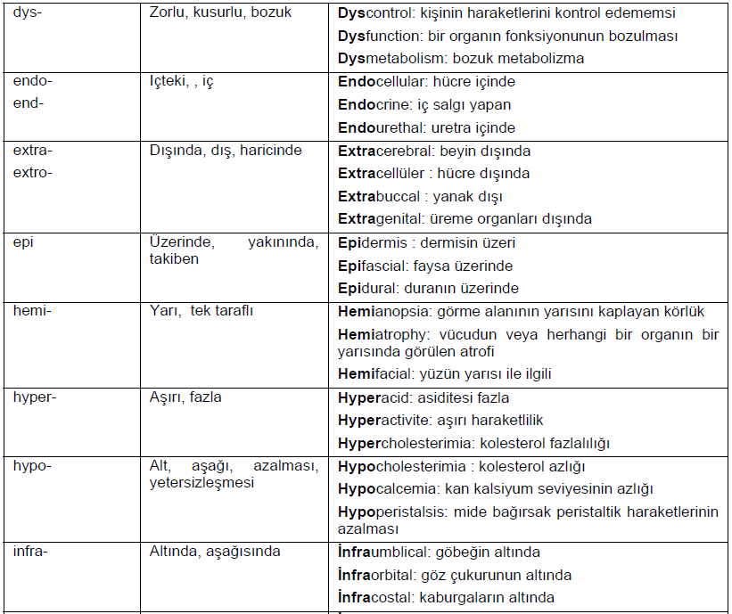

Slide 13
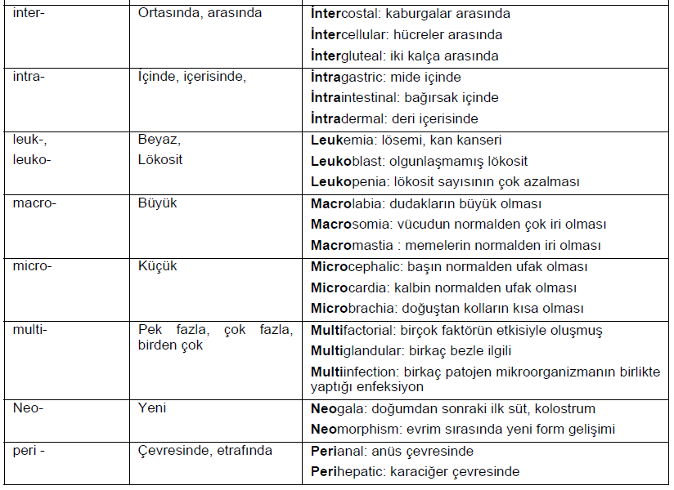

Slide 14
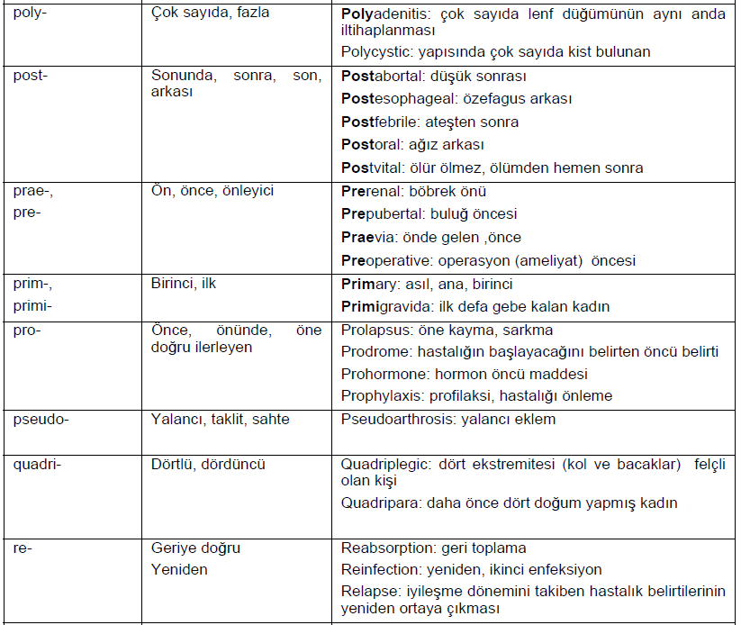

Slide 15
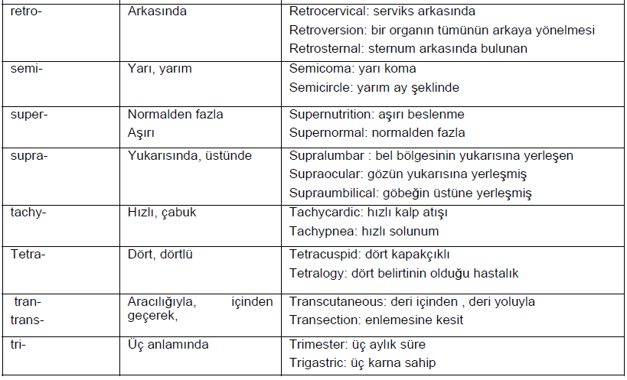

Slide 16
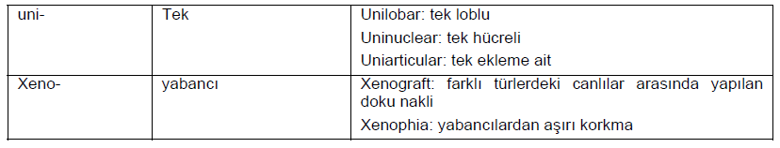

Slide 17
Yön Bildiren Ön Ekler
Ab: uzakta ab/düksiyon: bir uzuvun vücudun dışına doğru hareketi
Ad: e karşı ad/düksiyon: bir uzuvun vücuda doğru hareketi
Sirkum: etrafında, çevresinde ren: böbrek sirkum/ren/al: böbrek çevresiyle ilgili
Peri: etrafında,çevresinde al: ilgili peri/odont/al: diş çevresiyle ilgili
Dia: yoluyla, içinden, re: boşaltma, akmak dia/re: ishal
Trans: bir uçtan diğer uca, yoluyla, içinden, trans/vagin/al: vaginayı bir uçtan diğer uca doğru veya içinden geçmek
Ekto: dışında, dışa doğru us: ilgili gen: köken, şekillendirme, üretme ekto/ gen/us: vücut veya bir yapının dışındaki oluşum
Ekzo: dışında,dışa doğru ekzo/tropya: dışa dönük (bir veya iki gözün)
Ekstra: dışında, dışa doğru krani: kafatası ekstra/krani/al: kafatasının dışında
Endo: içeride, içinde, dahilinde krin: salgılamak endo/krin: içeriden salgılamak. Doğrudan kan dolaşımına salgı yapan salgı bezlerine denir.
İntra: içerisine, içeride, içinde, müskül: kas intra/müskül/er: kas içerisine
Para: yakında, yanında, ötesinde nas: burun para/nas/al: burnun yanında, yakınında
Süper: üst, yukarıda süper/ior: bir yapının üst kısmıyla ilgili
Supra: yukarıdaki, aşırı, üst ren: böbrek supra/ren/al: böbreğin üzerindeki
Ultra: aşırı, ötesi son: ses ik: ilgili ultra/son/ik: sesötesi

Slide 18
Sayı ve Ölçü Bildiren Ön Ekler
Bi: iki later: taraf, yan,kenar, al: ilgili bi/later/al: iki tarafla ilgili
Dipl: çift opia: görme dipl/opia: çift görme Diplo: çift bacteri: bakteri al: ilgili diplo/bacteri/al: çiftler halinde birbirine bağlanmış bakteriler
Hemi: yarı, yarım pleji: felç hemi/pleji: vücudun bir yarısında felç
Hiper: aşırı, normalin üstünde emi: kan durumu hiper/kals/emi: kandaki kalsiyum seviyesinin aşırı olması
Makro: büyük, geniş makro/sit: büyük hücre
Mikro: küçük skop: inceleme aracı mikro/skop: küçük nesneleri büyüten araç
Mono: bir, tek mono/terapi: tek tedavi
Uni: bir, tek uni/nükle/er: tek hücreli
Multi: çok, fazla gravida: gebe kadın multi/gravida: birden fazla gebe kalan kadın
Pan: hepsi, tamamı pan/sitopeni: kan hücrelerinde tümünde azalma
Poli: çok, fazla fobi: korku poli/fobi: birçok şeye karşı korku
Primi: ilk, birinci gravida: gebe kadın primi/gravida: ilk hamileliğindeki kadın
Kuadri: dört pleji: felç kuadri/pleji: dört uzvun felci
Tri: üç seps: baş tri/seps: üç başlı

Slide 19
Yön Bildiren Ön Ekler
Ab: uzakta ab/düksiyon: bir uzuvun vücudun dışına doğru hareketi
Ad: e karşı ad/düksiyon: bir uzuvun vücuda doğru hareketi
Sirkum: etrafında, çevresinde ren: böbrek sirkum/ren/al: böbrek çevresiyle ilgili
Peri: etrafında,çevresinde al: ilgili peri/odont/al: diş çevresiyle ilgili
Dia: yoluyla, içinden, re: boşaltma, akmak dia/re: ishal
Trans: bir uçtan diğer uca, yoluyla, içinden, trans/vagin/al: vaginayı bir uçtan diğer uca doğru veya içinden geçmek
Ekto: dışında, dışa doğru us: ilgili gen: köken, şekillendirme, üretme ekto/ gen/us: vücut veya bir yapının dışındaki oluşum
Ekzo: dışında,dışa doğru ekzo/tropya: dışa dönük (bir veya iki gözün)
Ekstra: dışında, dışa doğru krani: kafatası ekstra/krani/al: kafatasının dışında
Endo: içeride, içinde, dahilinde krin: salgılamak endo/krin: içeriden salgılamak. Doğrudan kan dolaşımına salgı yapan salgı bezlerine denir.
İntra: içerisine, içeride, içinde, müskül: kas intra/müskül/er: kas içerisine
Para: yakında, yanında, ötesinde nas: burun para/nas/al: burnun yanında, yakınında
Süper: üst, yukarıda süper/ior: bir yapının üst kısmıyla ilgili
Supra: yukarıdaki, aşırı, üst ren: böbrek supra/ren/al: böbreğin üzerindeki
Ultra: aşırı, ötesi son: ses ik: ilgili ultra/son/ik: sesötesi

Slide 20
Son Ek
Son ek, sözcüğün anlamını değiştiren, kelimenin sonuna yerleştirilen kelime öğesidir.
Son eki değiştirildiğinde sözcüğün anlamı değişir.
Tıbbi terminolojide, genellikle sonekler bir patolojiyi (hastalık veya anormallik), belirtiyi, cerrahi ve tanı prosedürünü, konuşmanın bir parçasını tanımlar.
Son eklerin çoğu Yunan ve Latin sözcüklerden türetilmiştir.

Slide 21
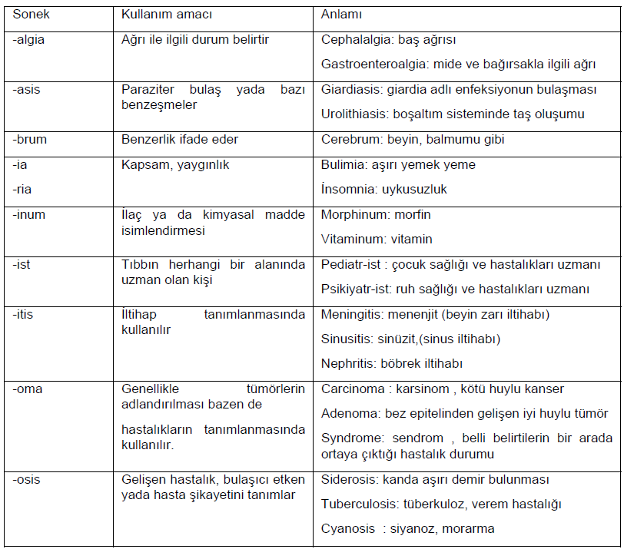
Sonekler için örnekler

Slide 22
Birleşik Formlar (Kaynaştırma ekleri)
Bir sözcük kökü bir sesli harfle birleştirildiğinde, birleşik formlar oluşturulur.
Birleşik formlar, tıbbi kelimeleri tamamlamak için ana yapıya eklemiş kelimelerce oluşur.
Birleştiren sesli harfin kendine özgü bir anlamı yoktur, yalnızca iki kelime öğesinin birbirine bağlanmasını sağlar.
Birleştirmek için genellikle o harfi kullanır.
Nadir olarak -a,-e,-i harfleri de kullanılır.

Slide 23
Tıbbi Kelimeyi Tanımlama
Kardiovasküler’ i 3 adımda tanımlayalım.
1. Kelimenin son parçası veya son ekini tanımlama.
-er: ait, ilgili anlamına gelmektedir.
2. Kelimenin ilk kısmını tanımlama. (kelime kökü, kombine form olabilir)
-Bu örnekte kalp anlamında kardi/o’dur.
3. Kelimenin orta bölümünü tanımlama.
-Bu örnekte damar anlamına gelen vaskül bulunmaktadır.

Slide 24
Kombine Form Orta Sonek
Kardi/o Vaskül/ -er
Kalp Damar ait, ilgili
Adım 2 Adım 3 Adım 1
Böylece kardiovasküleri kalp damarla ilgili şeklinde çeviririz.

Slide 25
1. Yol: kök + sonek = tıbbi kelime anlamı
enter + - it = enterit
incebağırsak + iltihap = ince bağırsak iltihabı
2. Yol: Kombine form + sonek = tıbbi kelime anlamı
Hepat/o + -sit = hepatosit
Karaciğer + hücre = karaciğer hücresi
3. Yol: Kombine form + kök + sonek = tıbbi kelime
Oste/o + kondr + -it = osteokondrit
Kemik + kıkırdak = kemik ve kıkırdak iltihabı

Slide 26
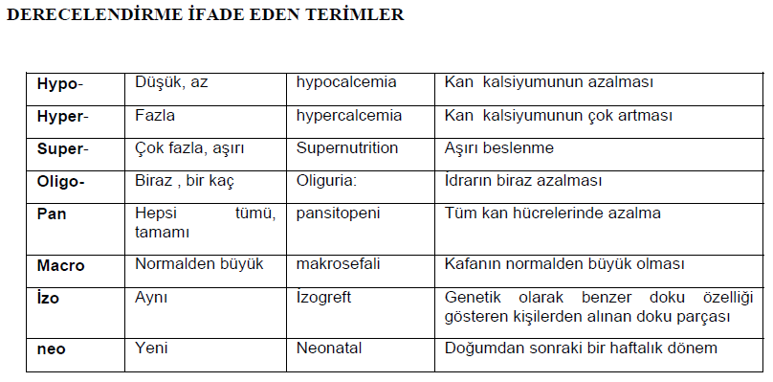

Slide 27
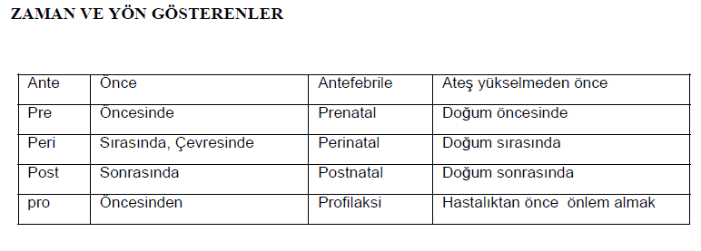

Slide 28
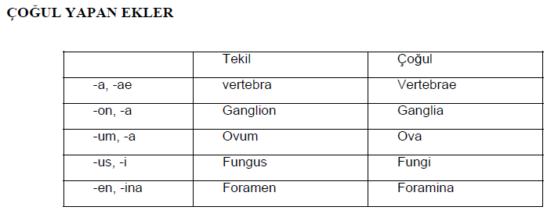

Slide 29
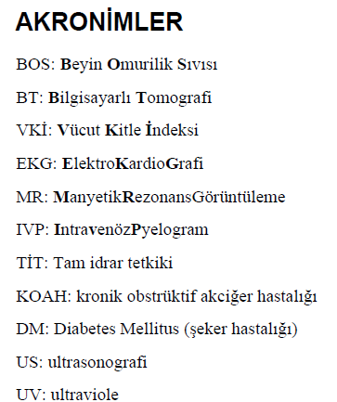

Slide 30
EPONİMLER
Bir kişi veya yer ile anılan hastalık, belirti, bulgu, cerrahi alet , test veya sendromlar ya da genel terimlerin özel kişi adlarıyla anılmasıdır. Genellikle de o yapıyı bulan ya da üzerinde çalışan kişilerin isim ya da çoğunlukla soy-isimleriyle adlandırılmasıyla oluşturulur. Örneğin;
APGAR skoru: Yeni doğan döneminde 1. ve 5. dakikalarda bebeğin durumunun değerlendirildiği bir skorlama. Virginia Apgar tarafından bulunmuştur.
BEHÇET Hastalığı: Türk doktoru Hulusi Behçet tarafından tanımlanan hastalık

Slide 31
